Slide 1

以“数”启智
以“研”致远
2025—2026学年第二学期数学教研组工作总结/述职报告
教师：X老师
时间：2026.6

Slide 2

前言
时节更迭，步履不停。本学期，我校数学教研组在学校领导的关怀与指引下，紧密围绕立德树人根本任务，深入领会并践行《义务教育数学课程标准（2022年版）》的核心精神。数学教育不仅是知识的传递，更是思维的启迪、习惯的养成和兴趣的培育。本学期，教研组全体成员以务实勤勉的姿态，扎根于日常教学实践，着眼于教师专业发展，着力于学生素养提升，开展了一系列兼具规范性与探索性的工作。
在此，我们对一学期的耕耘与收获进行梳理与回顾，以期在反思中积蓄前行的力量。

Slide 3
CONTENTS
夯实教学过程
筑牢质量根基
丰富教研形式
激发团队智慧
01
02
拓展学 生活动
点燃数学热情
反思不足
未来展望
03
04

Slide 4
壹
夯实教学过程
筑牢质量根基

Slide 5
立足学情，精心备课
01
备课是教学的第一环节，是决定课堂走向与深度的基石。
要求每一位教师牢固树立“课标为纲、教材为本、学生为中心”的备课指导思想。
深入钻研教材、准确把握知识脉络与重难点，充分考虑所执教班级学生的年龄特征、认知起点与思维特点，进行有针对性的教学设计。
目前尚未形成制度化、周期化的集体备课模式，但同年级教师之间自发性的、即时性的教学交流已成为办公室常态。
某个教学难点的突破策略
一道习题的多种解法
一个有效课堂互动环节的分享
这种源自实际教学需求的、非正式的“微教研”，体现了团队互助的宝贵精神，也为后续更有组织的集体备课活动奠定了良好的信任与合作基础。
Notes:
模板来自于： XXPPT https://www.XX.com/

Slide 6



聚焦课堂，提升实效
02
课堂是师生互动、智慧生长的主阵地。
我们致力于构建目标清晰、过程扎实、思维活跃的数学课堂。
我们鼓励教师在确保基本教学任务完成的同时，努力让课堂不仅有知识的传递，更有思维的碰撞和成功的体验。
教师们普遍重视教学环节的逻辑递进
关注课堂的生成性资源，
创设情境
提出问题
引导探究
启发归纳
珍视学生提出的“为什么”
保护学生独特的思考方式
常态课教学整体呈现出秩序井然、关注度高的良好态势，为学生的数学学习提供了稳定而有利的环境。

Slide 7
优化作业，赋能成长
03
1.强化基础性作业的精准性：
要求各年级组在设计日常作业时，紧扣当日或本单元的核心知识与关键技能，做到目标明确、题量适中、层次分明。
旨在
帮助学生及时巩固所学，查漏补缺，建立起扎实的知识体系，为后续学习奠定牢固的根基。
教师对基础性作业的批改做到了及时、规范、细致，并重视利用作业情况进行学情分析，调整教学节奏与策略。

Slide 8
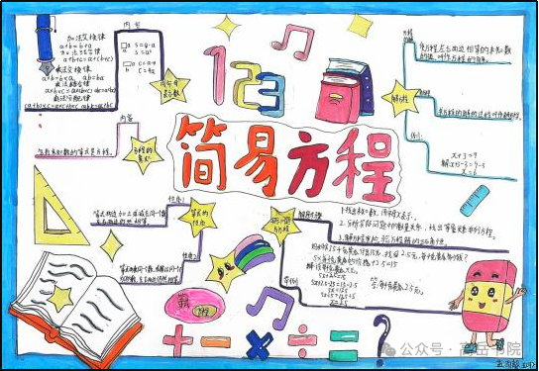
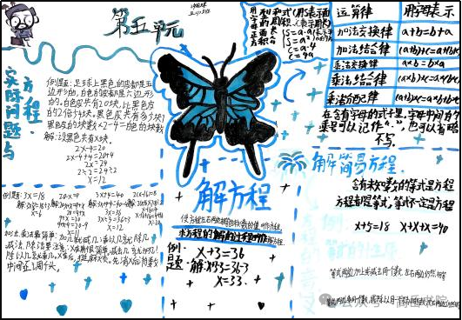
优化作业，赋能成长
03
2.探索综合性作业的趣味性
为激发学生的学习兴趣，培养其综合应用能力与创新意识，引入了 “数学小报” 这一特色作业形式。
作业鼓励学生围绕某一单元主题，自主梳理知识点，用数学语言表达理解，并巧妙融合美术绘画、版面设计、色彩搭配等元素，将理性的数学与感性的艺术相结合。
完成一份精美的数学小报，不仅是对单元知识的系统复习与创造性重组，也是一次跨学科学习的初体验，极大地调动了学生的主动性与创造性，让作业从一项“任务”转变为一件“作品”。
为我们今后进一步探索多元化、项目化作业提供了宝贵的经验。

Slide 9
贰
丰富教研形式激发团队智慧

Slide 10


深耕课堂，以“课”促研
01
组内公开课及说课评课活动，是本学期教研活动最常态、也是最核心的形式。
安排了7位教师进行课堂展示，覆盖了低、中、高不同学段。
模式
“授课教师说课反思”
+
“组内教师轮流点评”
研讨内容不仅涉及知识传授的正确性，更深入到教学方法的选择、学生思维的引导、课堂氛围的营造等多个维度。
说课环节
评课环节
基于真实课例的研讨，目标明确，反馈直接，实效性强，成为了教师们互相学习、共同提高的有效途径。
听课教师立足课堂实际，既真诚赞赏亮点，也中肯提出疑问与改进建议。
授课者阐述设计意图与教后心得；

Slide 11
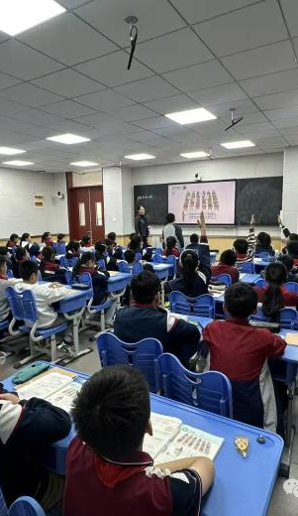
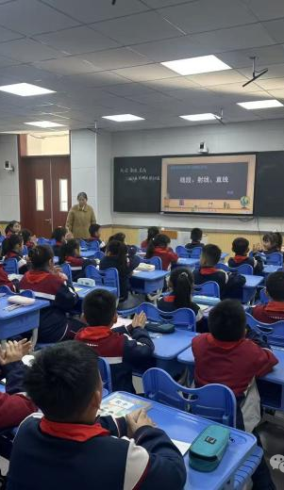
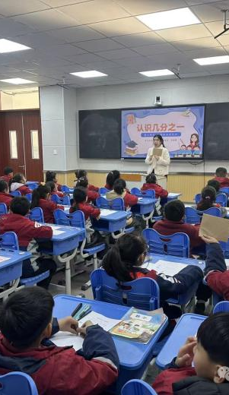
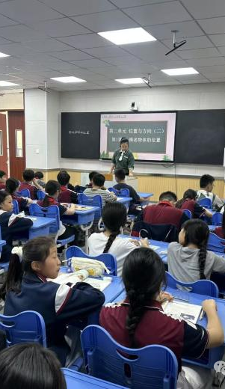
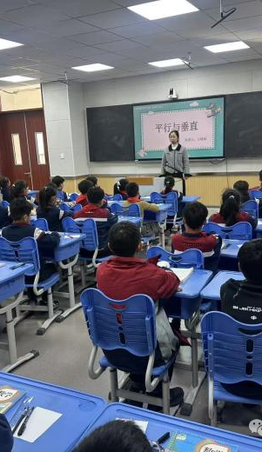
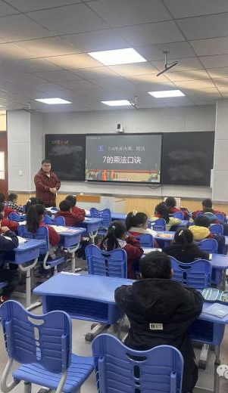
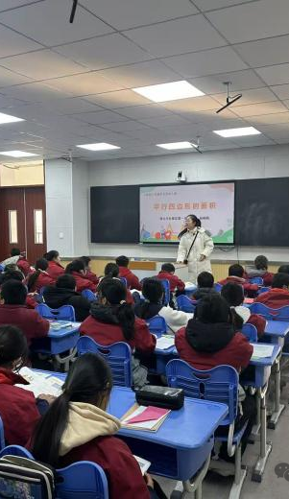
深耕课堂，以“课”促研
01
安排了7位教师进行课堂展示，覆盖了低、中、高不同学段。
2026年4月15日刘颖老师
《位置》
2026年5月12日陈丽老师
《线段、射线、直线》
2026年5月3日
苏婉晴老师
《认识几分之一》
2026年3月17日
陈柳老师
《描述物体的位置》
2026年4月29日王晓娣老师
《平行与垂直》
2026年5月26日沈星宇老师
《7的乘法口诀》
2026年5月17日
杨桐桐老师
《平行四边形的面积》

Slide 12

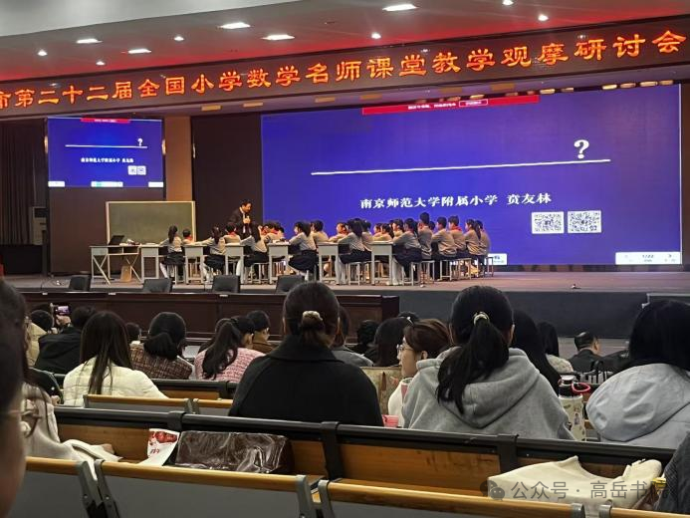
拓宽视野，借“力”提升
02
“他山之石，可以攻玉。”，闭门造车难以适应教育发展的要求。
积极组织并鼓励教师“走出去”，开阔教育视野，汲取先进经验。
仰望名家，感悟境界
组织部分教师观摩了俞正强、贲友林等全国著名特级教师的现场示范课或专题讲座。
名师们对教材的深度解读、对学生的精准把握、对课堂的艺术驾驭，以及背后蕴含的深刻教育思想，给与会教师带来了强烈的思想冲击与专业启迪。

Slide 13
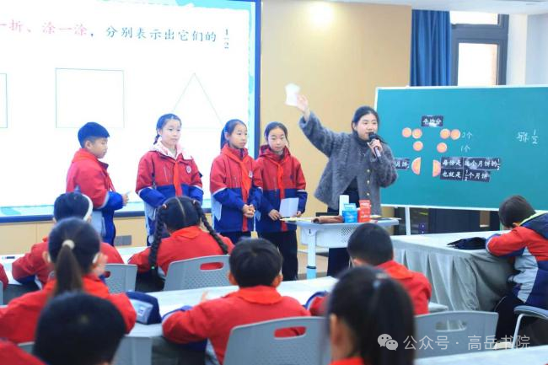
回首过去 展望未来
1. 立足区域，博采众长
我们也高度重视市、区两级教育局教研室组织的各类常规教研活动、专题研讨及公开课展示。
我校苏婉晴教师参与了新教材“ 同课异构 ”区域教研活动，执教《认识几分之一》一课，教师们通过参与这些活动，能够及时了解区域教学改革的重点，把握评价导向，实现了与区域内同行的同步学习与交流。

Slide 14

回首过去 展望未来
2. 师徒结对，携手同行
3.校外合作结硕果，个人发展添新篇
青年教师是学校的未来。
我校教师在校外教研合作中也取得了积极进展。
我们持续发挥“青蓝工程”的传帮带作用，为青年教师沈星宇老师安排了经验丰富的窦文强老师作为指导教师，帮助沈老师得以快速适应教学岗位，彰显了团队的协作精神。
王晓娣老师在与区内兄弟学校教师合作开展的教学研究中表现突出，其研究成果在淮北市第四届优秀教科研成果奖评选中荣获一等奖。
这既是她个人潜心钻研、积极投身教学研究的体现，也展示了本校教师主动参与更广泛专业交流的开放姿态。

Slide 15
叁
拓展学生活动点燃数学热情

Slide 16
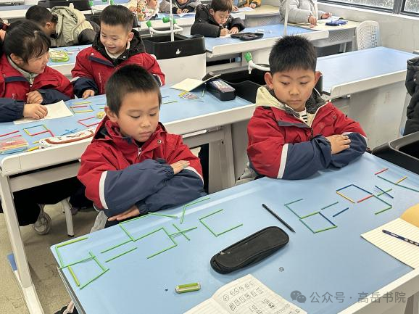
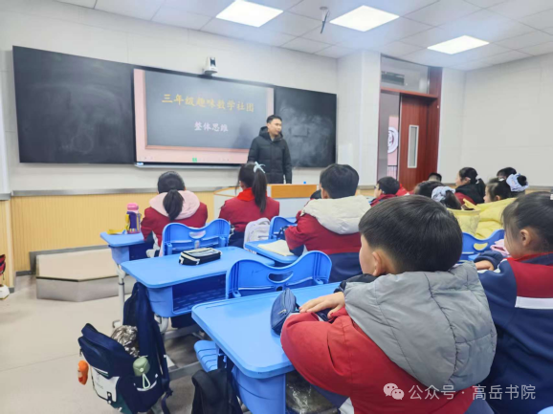
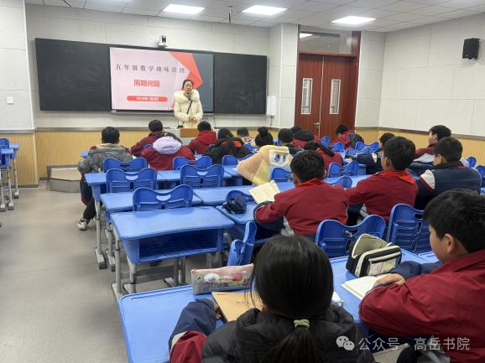

社团活动，拓展兴趣的土壤
01
数学社团是满足学生个性化数学学习需求的重要平台。
我们在1-6年级均开设了数学社团，吸引了众多数学爱好者。
01
02
03
低年级
中年级
高年级
以数学游戏、趣味拼图、数学故事为主，重在玩中学；
引入简单的逻辑推理、图形变换、数学谜题，重在思中趣；
涉猎数学思维训练、生活中的数学应用初探，重在用中悟。
社团活动的开展，为学有余力、对数学有特殊兴趣的学生提供了拓展视野、挑战自我的空间，营造了浓厚的校园数学文化氛围。

Slide 17
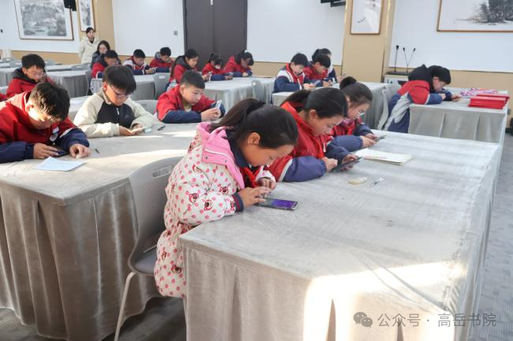
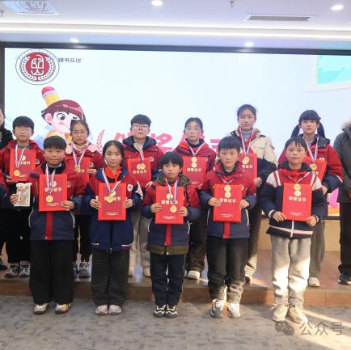
竞技活动，展示能力的舞台
02
“‘数’你慧算”口算比赛作为一项传统赛事
旨在检验学生口算的速度与准确率，锻炼其思维的敏捷性与心理的稳定性。
从班级初赛到年级决赛，学生们热情高涨，积极备赛，在竞争中体验了数学学习的成就感，也进一步认识到基础运算能力的重要性。
比赛不仅赛出了水平，更赛出了勤学苦练的风气。
Notes:
模板来自于： XXPPT https://www.XX.com/

Slide 18
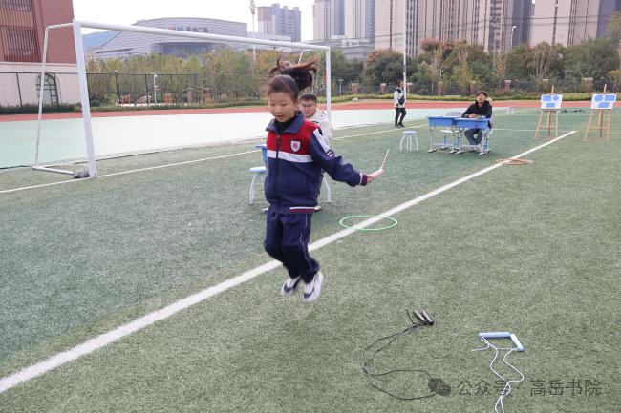
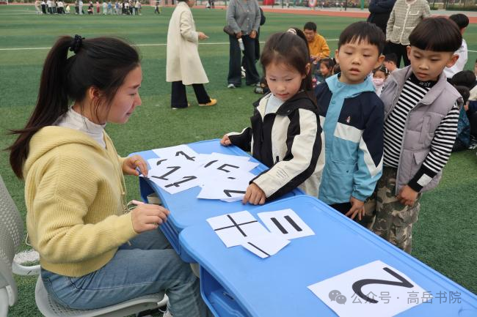

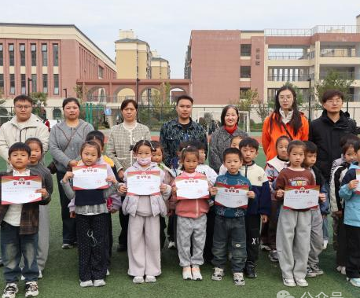
实践活动，连接生活的桥梁
03
努力寻找数学与生活的连接点，让学生在真实情境中感受数学的实用性。
例：
结合学校体育节，数学教师与体育教师、班主任合作，设计简单的低年级跨学科实践活动。
这类活动虽然刚刚起步，形式尚显简单，但其意义在于打破了学科壁垒，让学生初步体验到数学是认识世界、解决实际问题的有力工具，感受到了学科融合的乐趣。
Notes:
模板来自于： XXPPT https://www.XX.com/

Slide 19
肆
反思不足
与未来展望

Slide 20
存在的主要不足
01
1.集体备课机制有待建立健全
3.学生活动体系化与影响力有待加强
不足
2.教研活动的深度与转化率有待提升
4.教学研究的理论自觉性有待增强

Slide 21


存在的主要不足
01
1.集体备课机制有待建立健全
2.教研活动的深度与转化率有待提升
目前教师之间的备课交流多以自发、零散的形式存在，缺乏系统性、规划性和深度。
未能充分发挥集体智慧对教材进行深度剖析、对优质教学资源进行整合开发、对典型教学案例进行协同攻关的作用，一定程度上影响了教学效益的最大化。
有时容易就课论课，未能及时将评议中的闪光点、争议点提炼升华为具有普遍指导意义的教学策略或研究小课题。
教研成果向教学实践有效转化的路径不够清晰。

Slide 22

存在的主要不足
01
3.学生活动体系化与影响力有待加强
4.教学研究的理论自觉性有待增强
活动之间关联性不强，尚未形成具有校本特色和延续性的品牌活动序列。
主动将实践经验与新课标理论进行对照、反思，并形成文字性总结或案例研究的意识与能力还有提升空间。
活动的宣传、总结与成果固化工作也做得不够充分，未能最大化其教育辐射效应。
Notes:
模板来自于： XXPPT https://www.XX.com/

Slide 23

下学期的初步设想
02
面对不足，我们不回避；展望未来，我们须前行。
1.探索务实有效的集体备课路径
2.加强理论引领与专题学习
数学教研组将在继承本学期有效做法的基础上，着力在以下方面进行探索与加强：
3.鼓励教学反思与经验沉淀

Slide 24


下学期的初步设想
02
1.探索务实有效的集体备课路径
不追求形式上的“大而全”，而是采取 “小步走、渐进式” 的策略。
以“公开课”为锚点：
将公开课的前期研磨作为集体备课的契机，围绕一节课进行多轮设计、讨论、修改，体验深度协作的过程。
目标是先让老师们感受到集体备课对实际教学的切实帮助，再逐步形成习惯，完善制度。
Notes:
模板来自于： XXPPT https://www.XX.com/

Slide 25

下学期的初步设想
02
2.加强理论引领与专题学习
计划利用教研活动时间，开展新课标核心概念的系列化微学习。
组织理论学习辅以教学案例解读，引导教师在教学设计和反思中更有意识地关注学生核心素养的培育。
“推理意识”
“量感”
“模型意识”
Notes:
模板来自于： XXPPT https://www.XX.com/

Slide 26
下学期的初步设想
02
3.鼓励教学反思与经验沉淀
01
02
倡导教师养成撰写“教学随笔”或“典型案例分析”的习惯，记录教学中的成功片段、遗憾之处或突发灵感。
日常定期开展随笔分享交流会，互相研讨剖析案例问题，把零散感悟梳理成册，转化为可落地的课堂优化举措。
Notes:
模板来自于： XXPPT https://www.XX.com/

Slide 27
教育是一场温暖的修行，教研是这段修行中不断精进的阶梯。小学数学教研组是一支团结、务实、充满朝气的队伍。
我们深知，前方道路悠长，育人责任重大。新的学期，我们将继续怀揣对教育的敬畏之心、对学生的关爱之情、对专业的钻研之志，脚踏实地，守正创新，在平凡的岗位上追求不凡的教育价值。我们将以更加饱满的热情、更加协作的精神、更加扎实的行动，用心浇灌，静待花开，为学校数学教育质量的持续提升，为每一位学生的全面而有个性的发展，贡献我们全部的智慧与力量！

Slide 28
汇
毕
完
报
听
感
谢
聆
2025—2026学年第二学期数学教研组工作总结

